Slide 1
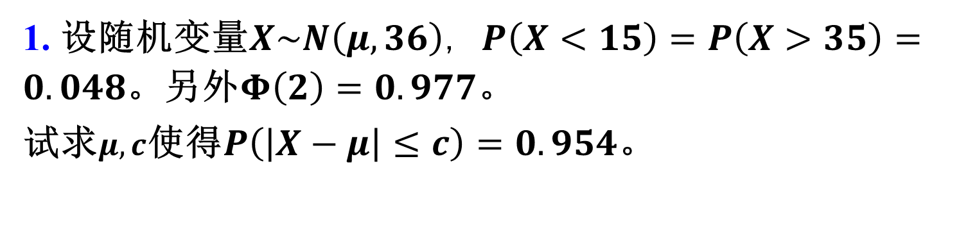
概率统计期中试卷
1. 设随机变量$X\sim N\left(μ,36\right)，P\left(X<15\right)=P\left(X>35\right)=0.048$。另外$Φ\left(2\right)=0.977$。
试求$μ,c$使得$P\left(\left|X−μ\right|≤c\right)=0.954$。
2. 供应商A的豆种发芽率为95%，供应商B的豆种发芽率为70%。
一个豆种包装公司的豆种30%来自供应商A，70%来自供应商B。并且全部豆种被均匀混合。
(a)计算从混合好的豆种中随机抽取的一粒可以发芽的概率。
(b)给定一粒被抽取的种子可以发芽，计算它来自供应商A的条件概率。

Slide 2
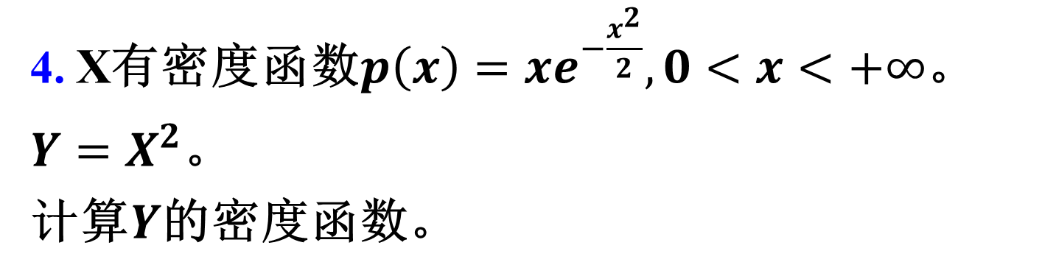
期中试卷
3. 一个教授给她的学生们出了15道作业题，其中4道将被当作其中考试题。
一个学生只有时间学习15道题中的5道。请计算如下概率：
(a)学生学习到了3道期中考试题。
(b)至少学习到了1道期中考试题。
4. X有密度函数$p\left(x\right)=xe^{−\frac{x^{2}}{2}}, 0<x<+∞$。
$Y=X^{2}$。
计算$Y$的密度函数。

Slide 3
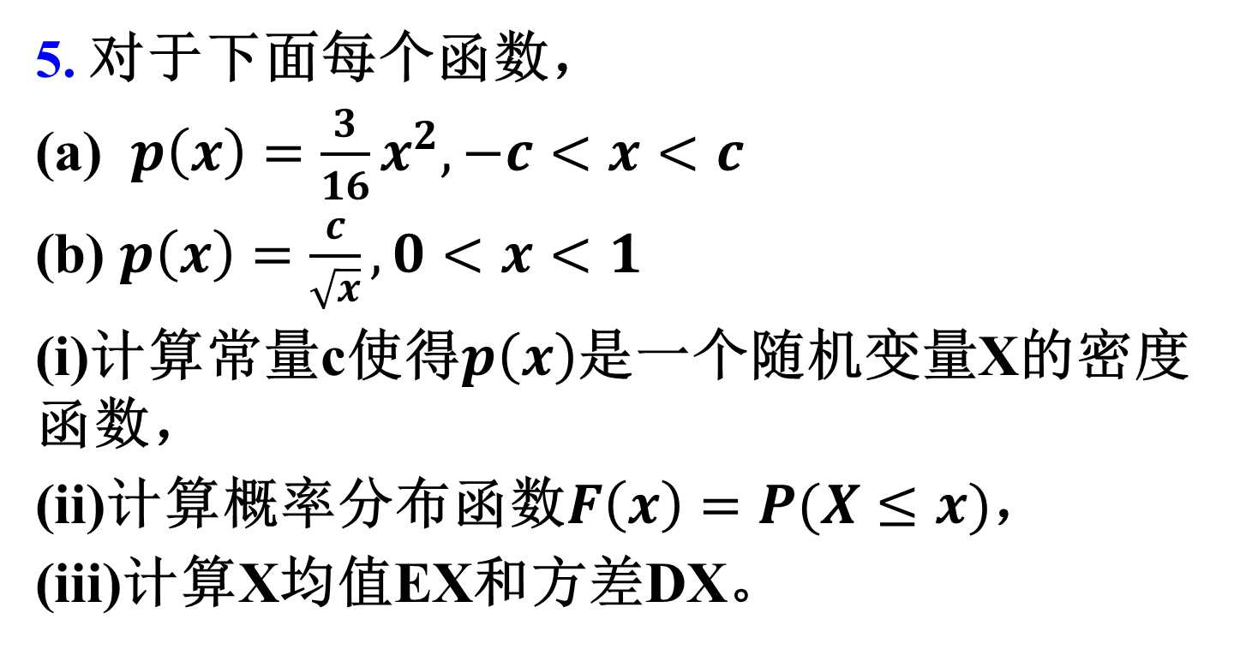
期中试卷
5. 对于下面每个函数，
(a) $p\left(x\right)=\frac{3}{16}x^{2}, −c<x<c$
(b) $p\left(x\right)=\frac{c}{\sqrt{x}}, 0<x<1$
(i)计算常量c使得$p\left(x\right)$是一个随机变量X的密度函数，
(ii)计算概率分布函数$F\left(x\right)=P(X≤x)$，
(iii)计算X均值EX和方差DX。

Slide 4
期中试卷
6. 投掷两枚骰子，一个红色，一个黑色。每一个骰子等可能出现1、2、3、4、5、6六种结果。
用X代表红色骰子出现的结果除以3的余数，用Y代表黑色骰子出现的结果除以3的余数。
Z=X+Y。
计算X，Z的联合分布列。
计算X的边缘分布列。
计算Z的边缘分布列。
请说明X，Z是否独立，及其原因。

Slide 5
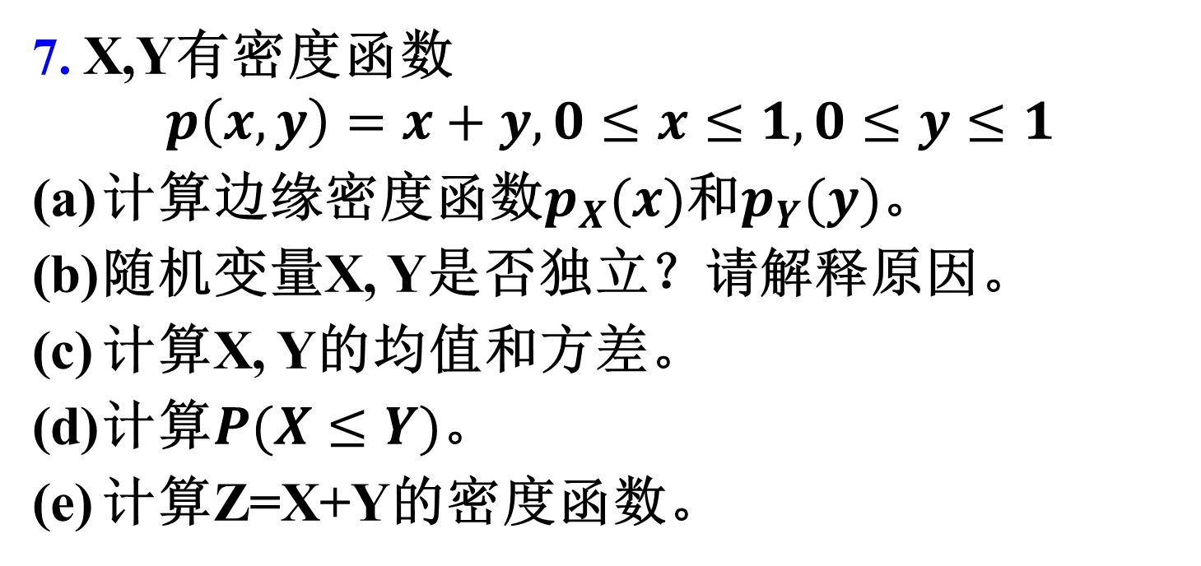
期中试卷
7. X,Y有密度函数
$$p\left(x,y\right)=x+y, 0≤x≤1,0≤y≤1$$
计算边缘密度函数$p_{X}(x)$和$p_{Y}(y)$。
随机变量X, Y是否独立？请解释原因。
计算X, Y的均值和方差。
计算$P(X≤Y)$。
计算Z=X+Y的密度函数。

Slide 6
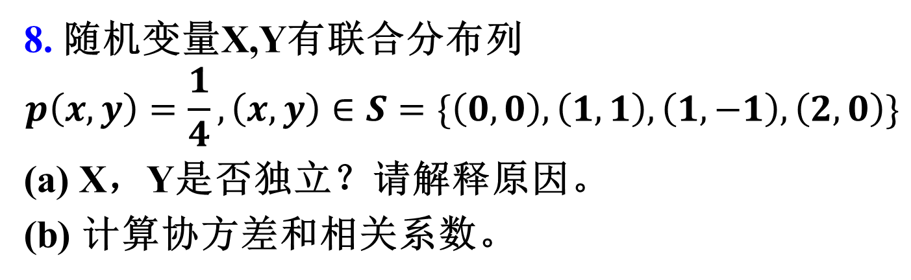
期中试卷
8. 随机变量X,Y有联合分布列
$$p\left(x,y\right)=\frac{1}{4}, \left(x,y\right)∈S=\{\left(0,0\right),\left(1,1\right),\left(1,−1\right),\left(2,0\right)\}$$
(a) X，Y是否独立？请解释原因。
(b) 计算协方差和相关系数。

